Slide 1
AllStorage
Пакет утилит для быстрого обмена данными внутри сетей

Slide 2
Проблема
Каждый день мы переносим файлы между устройствами, но нет оптимального способа переноса данных, хотя аппаратные возможности для этого есть.

Slide 3
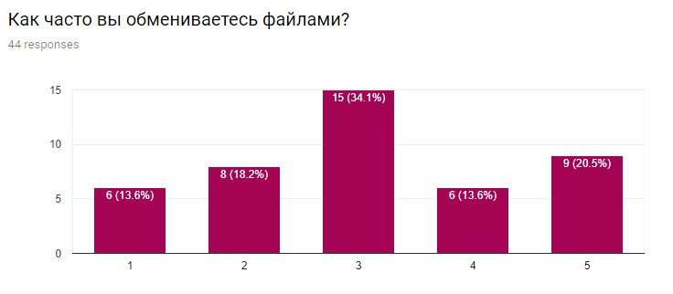
Актуальность

Slide 4
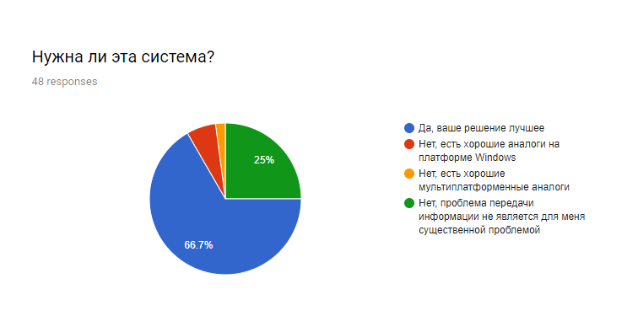
Потребность в решении

Slide 5
Гипотеза
Использование локальной сети для передачи данных решает многие проблемы этого вопроса.

Slide 6
Теоретическая скорость передачи

Slide 7
Решение
Создать хранилище, которое хранит файлы и предоставляет к ним доступ. К серверу подключать хранилища и онлайн сервисы хранения файлов по средствам REST технологии. Он в свою очередь группирует данные и отдает их клиентам

Slide 8
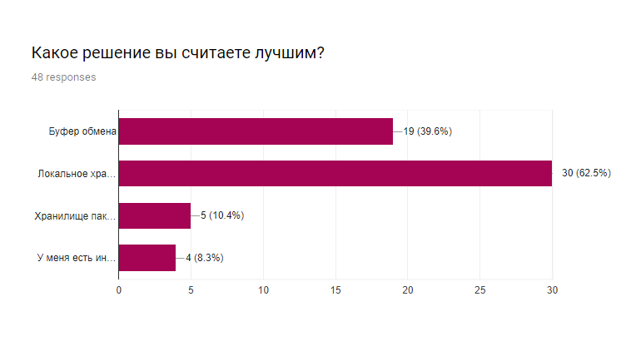
Лучший способ передачи данных

Slide 9
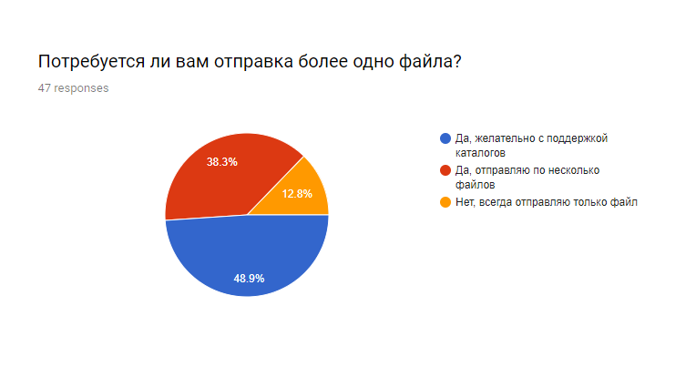
Общее файловое пространство

Slide 10
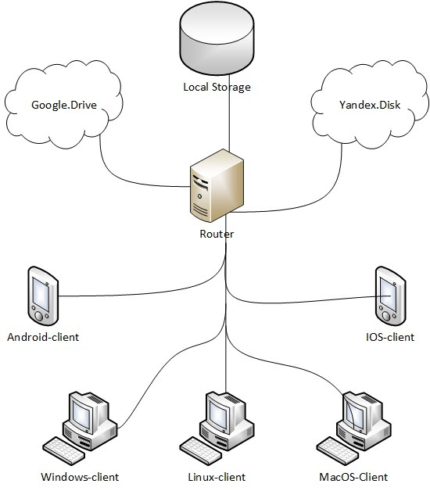
Структура проекта
Все хранилища(даже сетевые) подключаются к роутеру. Клиенты со всех платформ делают запрос на роутер, который собирает данные с хранилищ и отправляет на устройства.

Slide 11
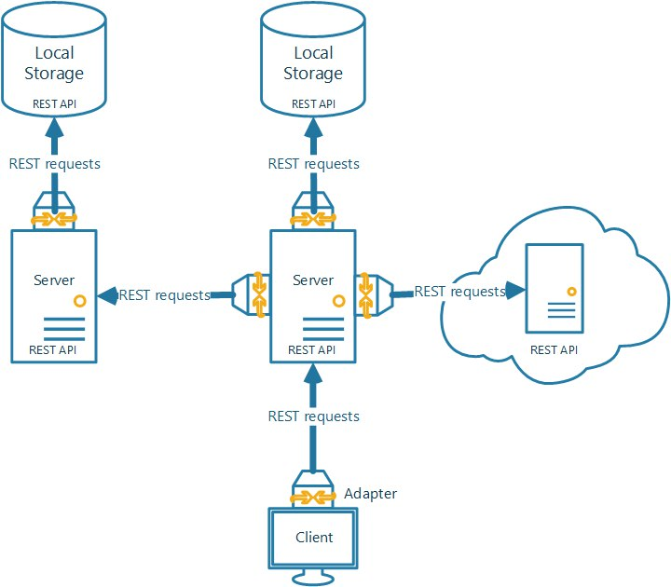
Архитектура
LocalStorage – хранилище, хранящее файлы
Router(server) – маршрутизатор для запросов.
Adapters – адаптеры для Router, которые позволяют ему собирать файлы с различных хранилих приводя их интерфейс к понятному для него.
Client – клиенты, которые запроашивают и работают с файлами по RESTful технологии.

Slide 12
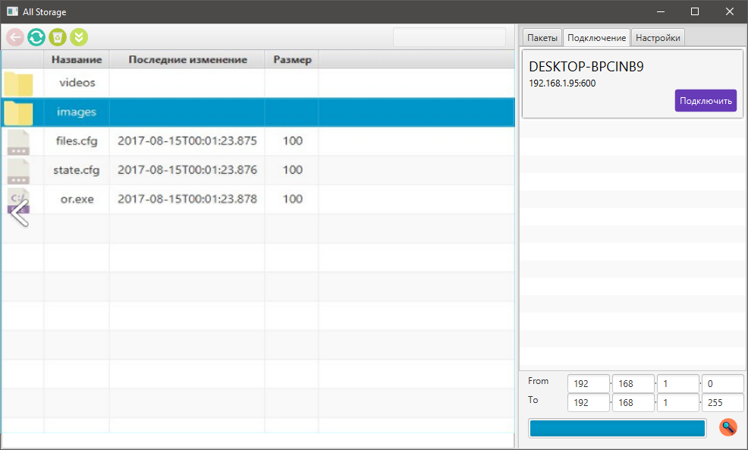
Клиент для Windows\Linux\Mac OS

Slide 13
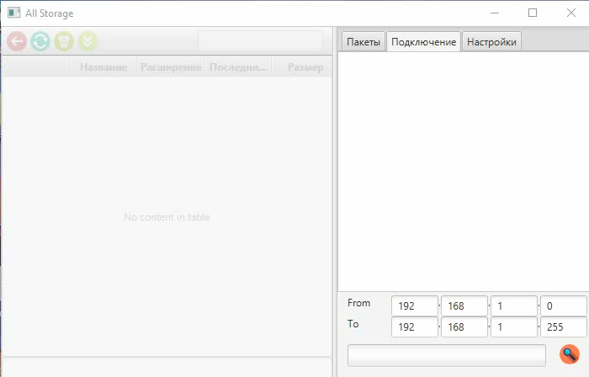
Автоматический поиск

